Slide 1
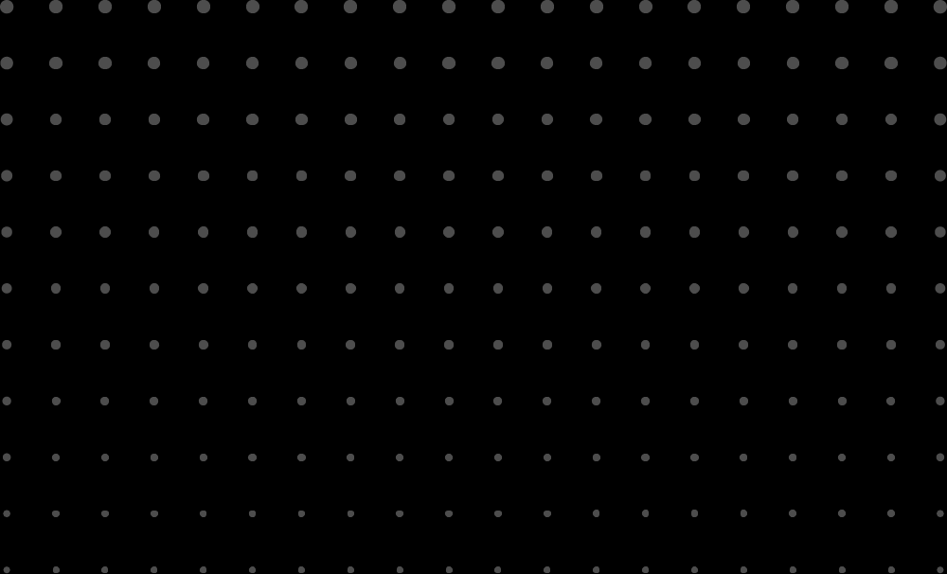
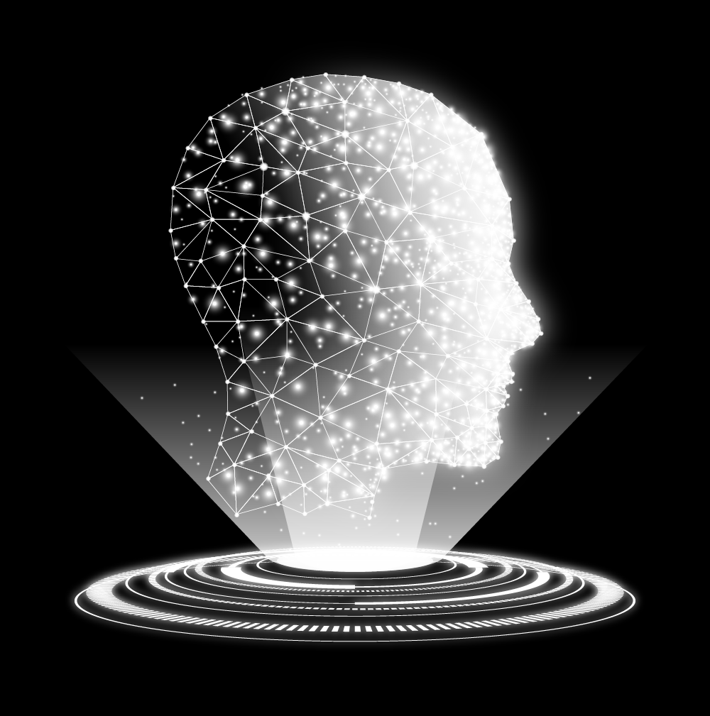
PHÂN ĐOẠN ẢNH GIAO THÔNG
Giảng viên hướng dẫn : Nguyễn Đình Quý
Nhóm 7 : Dương Thái Sơn
Phạm Minh Tuyên
Nguyễn Minh Trí
Vũ Ngọc Hân

Slide 2
Giới thiệu đề tài
Đề tài "Phân đoạn ảnh giao thông bằng Deep Learning" tập trung nghiên cứu và áp dụng các mô hình học sâu hiện đại (như UNet, DeepLab, hoặc UNet++) để thực hiện phân đoạn ảnh giao thông. Dữ liệu đầu vào là các hình ảnh giao thông thực tế (ví dụ từ bộ dữ liệu CamVid hoặc Cityscapes), đầu ra là mặt nạ (mask) phân vùng ảnh tương ứng với từng lớp đối tượng.
Mục tiêu của đề tài không chỉ là huấn luyện mô hình đạt độ chính xác cao mà còn tối ưu hóa hiệu năng mô hình để có thể ứng dụng trong thời gian thực. Bên cạnh đó, đề tài cũng hướng đến việc đánh giá, so sánh hiệu quả giữa các kiến trúc mạng khác nhau trong bài toán phân đoạn ngữ nghĩa ảnh giao thông.

Slide 3
Dataset
01
CamVid (Cambridge-driving Labeled Video Database) là một bộ dữ liệu chuẩn được sử dụng rộng rãi trong các nghiên cứu liên quan đến thị giác máy tính, đặc biệt là trong bài toán phân đoạn ngữ nghĩa ảnh giao thông đô thị. Bộ dữ liệu được công bố bởi đại học Cambridge và được trích xuất từ các đoạn video ghi hình trong môi trường giao thông thực tế ở Vương quốc Anh.

Slide 4
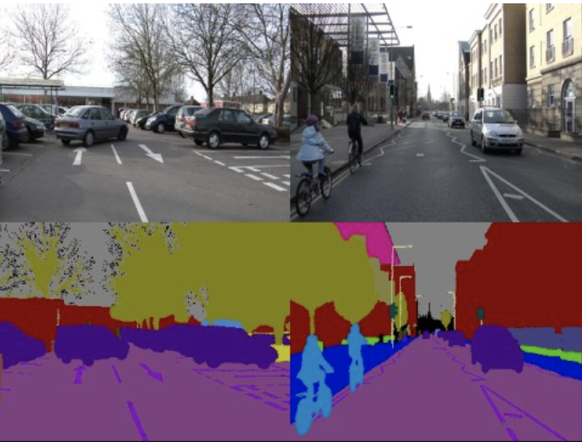
Đặc điểm chính
Số lượng ảnh
Khoảng 701 ảnh được gán nhãn thủ công, chia thành:
367 ảnh huấn luyện
101 ảnh kiểm tra
233 ảnh test
Số lớp: 12 lớp
Sky: Bầu trời
Building: Tòa nhà
Pole: Cột
Road: Đường
Pavement: Vỉa hè
Tree: Cây
Sign Symbol: Biển báo
Fence: Hàng rào
Car: Ô tô
Pedestrian: Người đi bộ
Bicyclist: Người đi xe đạp
Unlabled: Không xác định
Định dạng dữ liệu: Dữu liệu bao gồm
Ảnh RGB gốc
Mặt nạ phân vùng (segmentation mask) có màu theo từng lớp

Slide 5
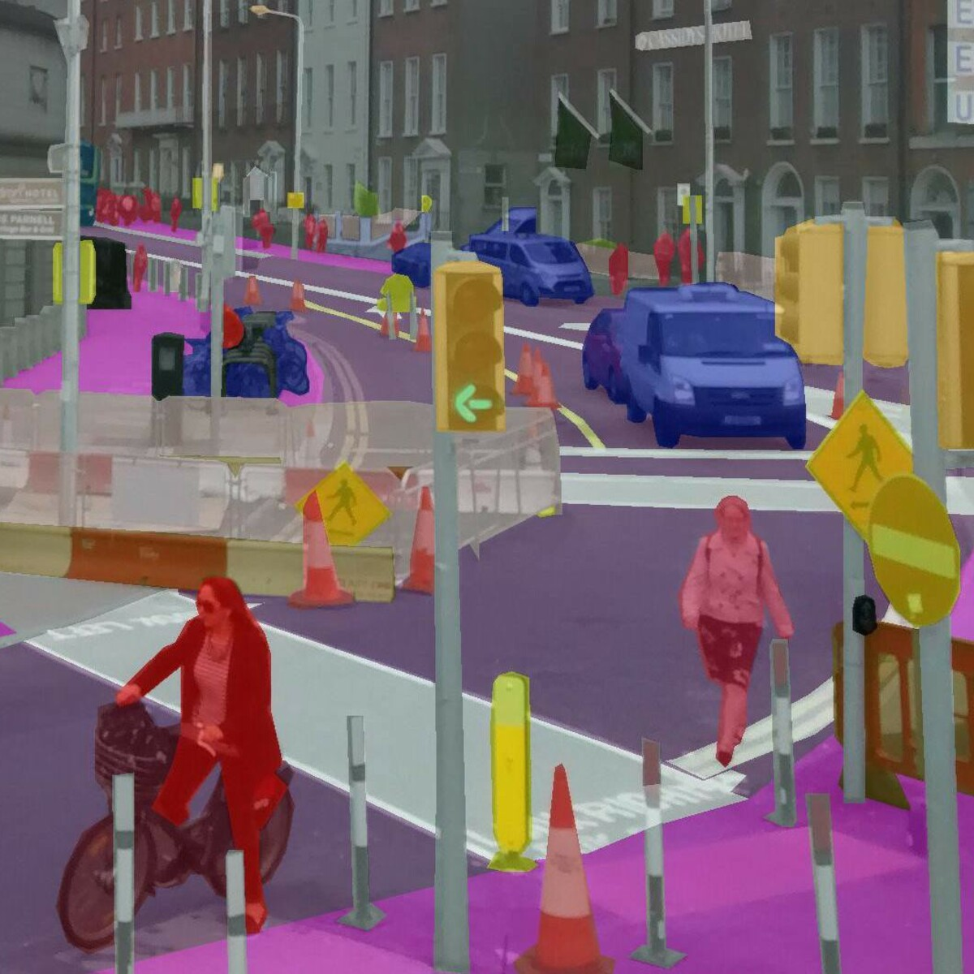
Ưu điểm
Là một trong những dataset đầu tiên được gán nhãn đầy đủ cho ảnh video giao thông thực tế.
Có độ phân giải cao, phù hợp với các mô hình học sâu hiện đại.
Có cấu trúc đơn giản, dễ sử dụng, và tương thích với nhiều mô hình phân đoạn như UNet, DeepLab, SegNet,...
Hạn chế
Số lượng ảnh tương đối nhỏ so với các bộ dữ liệu hiện đại như Cityscapes, KITTI.
Cảnh giao thông có thể không đại diện hoàn toàn cho điều kiện ở các quốc gia khác như Việt Nam.
Không có nhiều biến thiên về thời tiết hoặc điều kiện ban đêm.

Slide 6
Xử lí dữ liệu
02

Slide 7

Tiền xử lí ảnh
1. Bảng ánh xạ màu ↔ lớp (color map)
- color_map: ánh xạ từ màu RGB → class_id (0 đến 11)
- id_to_color: ánh xạ ngược từ class_id → màu RGB
2. Chuyển đổi mask
- color_to_integer_mask: Chuyển mask màu (RGB) → mask số nguyên (class_id).
- integer_mask_to_color: Chuyển mask số nguyên → mask màu để hiển thị.
Mục tiêu: dễ dàng train mô hình (bằng mask số nguyên), đồng thời lưu mask màu để trực quan hoá kết quả.

Slide 8
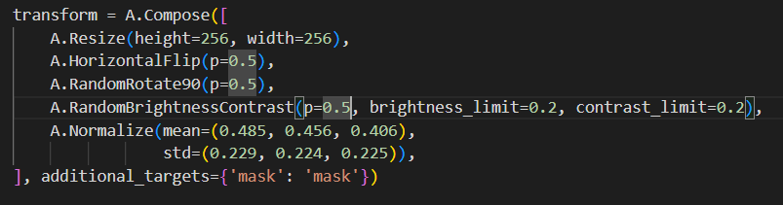
Tiền xử lí ảnh
3. Pipeline tiền xử lý bằng Albumentations
Thực hiện các phép biến đổi ảnh và mask song song:
Resize: Chuẩn hóa kích thước ảnh về 256 x 256
Flip: Ảnh có tỉ lệ bị lật ngang 50% để tăng tính đa dạng của dữ liệu
BrightnessContrast: Điều chỉnh độ sáng và độ tương phản
Normalize: Chuẩn hóa pixel ảnh RGB từ [0, 255] → về dạng phân phối chuẩn có
Mean (trung bình) ≈ 0
Std (độ lệch chuẩn) ≈ 1

Slide 9
Tiền xử lí ảnh
4. Hàm preprocess_image
Chuyển ảnh BGR → RGB.
Chuyển mask màu thành số nguyên.
Áp dụng pipeline Albumentations.
Trả về ảnh đã normalize và mask số nguyên.
5. Hàm process_dataset
Duyệt toàn bộ ảnh trong thư mục (train, val, test).
Ghép với tên file mask tương ứng (_L).
Đọc ảnh và mask → xử lý bằng preprocess_image.
Giải chuẩn hoá (de-normalize) ảnh để lưu lại ảnh đẹp.
Chuyển mask số nguyên → mask màu để hiển thị rõ.
Lưu kết quả ra thư mục đích.

Slide 10
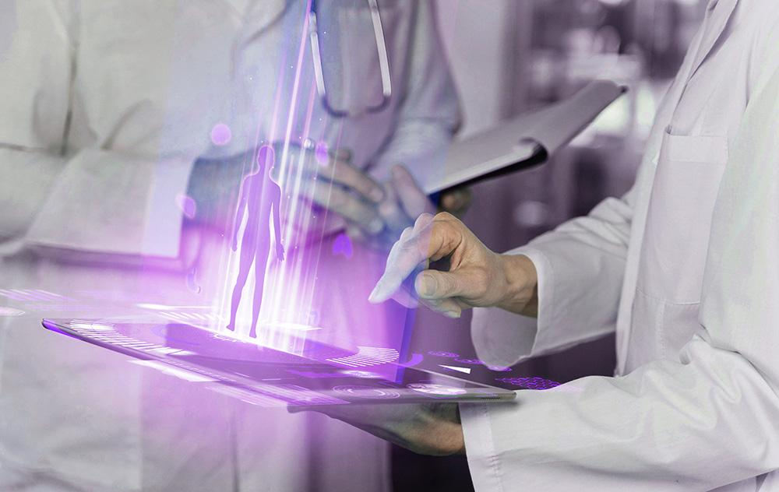
Chia dữ liệu và tạo Dataloader
Mục đích
Đọc ảnh và mask đã tiền xử lý từ thư mục Camvid_processed.
Chuyển mask màu RGB → mask nhãn (label) dạng số nguyên (0 đến 11).
Kết hợp ảnh và mask để lưu dưới dạng .npy nhanh chóng, thuận tiện khi huấn luyện.
Tạo PyTorch Dataset và DataLoader phục vụ huấn luyện mô hình segmentation (UNet).

Slide 11

Chia dữ liệu
rgb_to_label(mask_rgb, color_map)
Chuyển mask RGB (ảnh màu) thành mask nhãn số nguyên (class_id).
Mỗi màu (R,G,B) được ánh xạ sang một lớp trong color_map.
load_images_as_array(image_dir)
Đọc ảnh màu từ thư mục, chuyển thành RGB, và lưu vào list.
Cuối cùng ghép thành numpy array có shape: (N, H, W, 3)
load_masks_as_label_array(mask_dir, color_map)
Đọc mask màu từ thư mục → chuyển thành label mask
(dạng (N, H, W), giá trị từ 0-11).
Dùng lại hàm rgb_to_label.
load_processed_Camvid_label(...)
Gọi các hàm trên để load:
Tập train: X_train, Y_train
Tập val: X_val, Y_val
Tập test: X_test, Y_test
Các mask từ màu → chuyển sang nhãn luôn trong bước này
np.save(...)
Lưu toàn bộ ảnh và mask thành .npy để:
Load nhanh hơn nhiều so với ảnh .png hoặc .jpg
Giảm chi phí I/O khi training
Dễ kiểm soát batch và shape

Slide 12
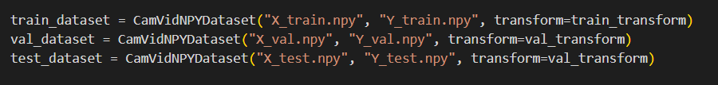
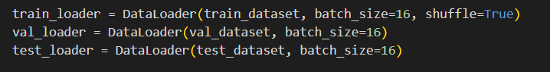
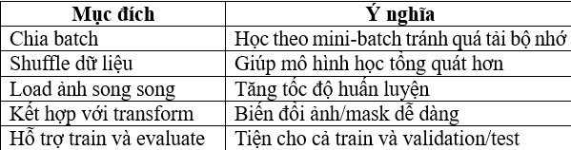
Tạo dataset và dataloader
Dùng class CamVidNPYDataset để đọc ảnh/mask từ .npy file.
transform sẽ apply Albumentations augmentation như định nghĩa
Dùng PyTorch DataLoader để chia mini-batch, giúp huấn luyện hiệu quả.
Mục đích chính khi sử dụng Dataloader

Slide 13
Mô hình U-net
03

Slide 14
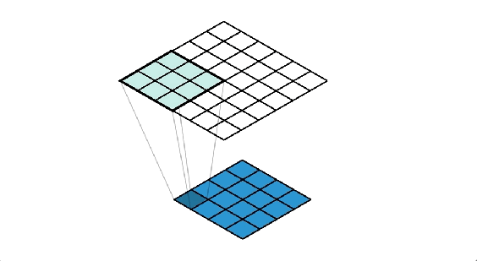
Cấu trúc tổng thể
Unet gồm 2 phần chính:
Encoder: Trích xuất đặc trưng và giảm dần kích thước ảnh
Decorder: Tăng kích thước ảnh và kết hợp với đặc trưng từ encoder (skip conection) để phcuj hồi độ phân giải

Slide 15
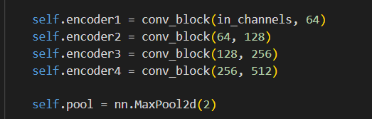
Chi tiết các thành phần
conv_block(in_c, out_c)
Là khối xử lý cơ bản, gồm:
2 lớp Conv2D (kernel size = 3, padding = 1 → giữ nguyên kích thước).
Kèm BatchNorm và ReLU.
Tăng độ phi tuyến và giúp mô hình học đặc trưng phức tạp
Encoder
Mỗi block encoder đi kèm với MaxPool2d(2) để giảm kích thước ảnh (downsample).
Tăng dần số lượng kênh (feature map)

Slide 16
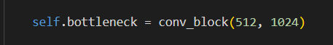
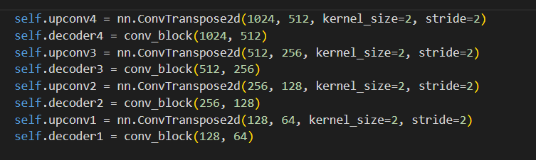
Chi tiết các thành phần
Bottleneck: Là trung tâm "cổ chai", nơi đặc trưng tổng hợp sâu nhất.
Decoder: Mỗi tầng upsampling gồm: ConvTranspose2d: tăng kích thước ảnh (upsample) torch.cat(...): ghép đặc trưng từ encoder tương ứng (skip connection) conv_block: xử lý đặc trưng đã ghép.
Final: Dùng để giảm số kênh về đúng số lớp phân đoạn (12).

Slide 17
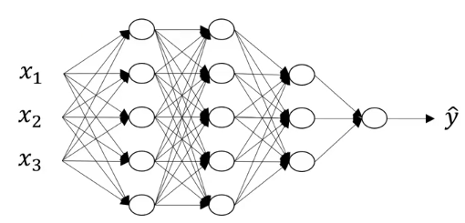
Hàm Forward
Thực hiện theo thứ tự - Encode → Bottleneck → Decode. - Ghép đặc trưng từ encoder (skip connection) tại mỗi tầng decode để giữ thông tin không gian (biên, cạnh).
Trả về theo thứ tự self.final(d₁) là output có shape [B, C, H, W]

Slide 18
Hàm mất mát dùng trong huấn luyện
04

Slide 19
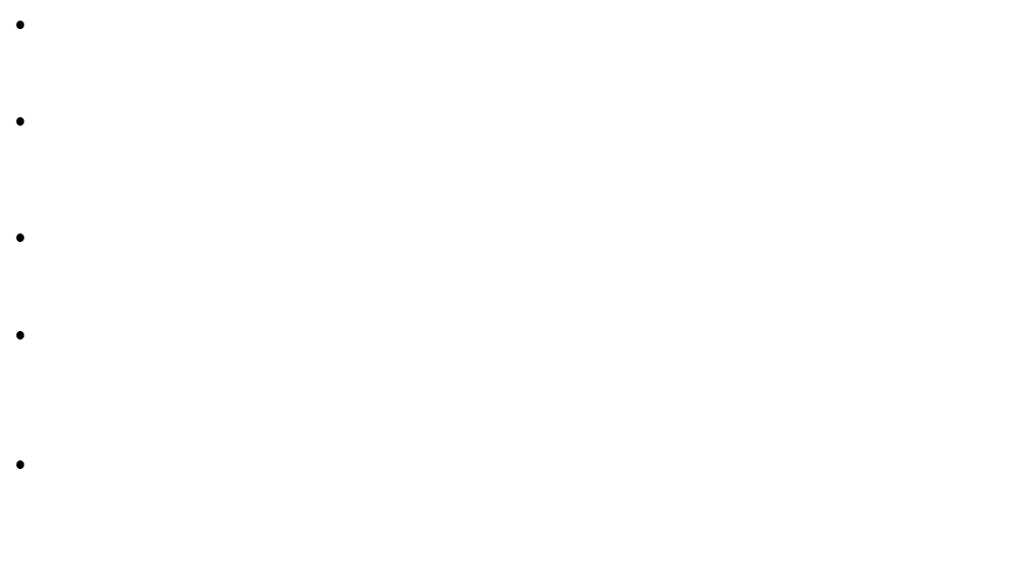
DICE LOSS
Mục đích
Đo độ trùng giữa vùng dự đoán và vùng thực tế trong segmentation.
Được thiết kế để giải quyết vấn đề mất cân bằng lớp.
Lý thuyết nền
Dựa trên chỉ số Dice (Dice Coefficient), tương tự như F1-Score
Dice Score = $\frac{2 x \left|Dự đoán ∩ Ground truth\right|}{ \left|Dự đoán \right|+ \left|Ground truth\right|}$
Ý nghĩa
Đo lường mức độ chồng lấp giữa vùng segmentation mô hình dự đoán và nhãn thật.
Thường được dùng trong y học, ảnh vệ tinh, nơi vùng quan tâm rất nhỏ.
Ưu điểm
Miễn nhiễm với mất cân bằng lớp.
Nhấn mạnh vùng nhỏ, vùng quan trọng.
Hiệu quả trong các bài toán vùng hẹp như: khối u, vết nứt, ký hiệu giao thông nhỏ.
Nhược điểm
Phức tạp hơn CrossEntropy vì cần xử lý softmax và one-hot thủ công.
Không ổn định ở đầu quá trình training, dễ bị dao động.
Dễ gây lỗi khi không có đối tượng (vùng) nào trong nhãn.

Slide 20
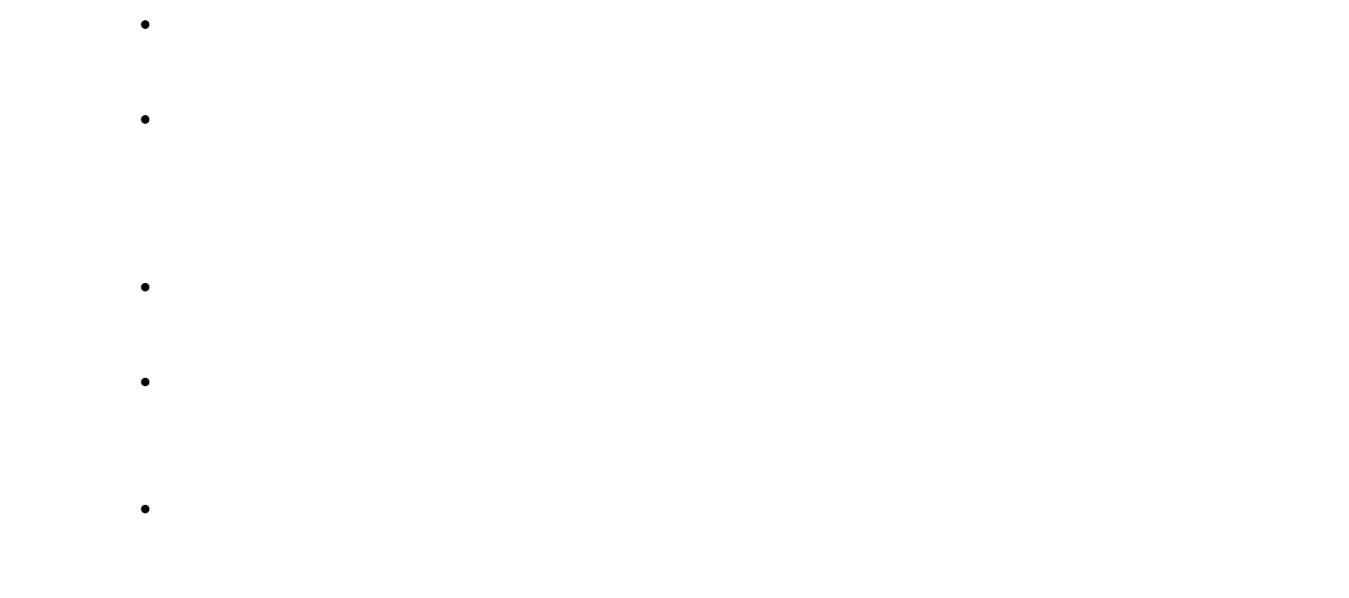
CROSS ENTROPY
Mục đích:
CrossEntropy Loss được sử dụng để đánh giá độ lệch giữa phân phối xác suất dự đoán của mô hình và nhãn thực tế (ground truth). Đây là hàm mất mát chuẩn cho các bài toán phân loại, bao gồm phân đoạn ảnh (mỗi pixel là một mẫu phân loại).
Lý thuyết nền
Dựa trên lý thuyết entropy trong xác suất thông tin: entropy càng nhỏ, dự đoán càng gần đúng.
Kết hợp với softmax để tính xác suất cho từng lớp → so sánh xác suất lớp đúng với nhãn thực tế.
Loss = $−\sum_{i=1}^{c}{y_{i}}×\log\left({\hat{P}}_{i}\right)$
Với C là số lớp ${,y}_{i}∈\left\{0,1\right\}$ là mô hình dự đoán cho lớp i
Ý nghĩa
Giúp mô hình tối ưu hóa xác suất dự đoán chính xác lớp của mỗi pixel.
Là cơ sở để đào tạo hầu hết các mô hình phân loại và segmentation
Ưu điểm
Dễ cài đặt, tích hợp sẵn trong PyTorch.
Rất ổn định trong huấn luyện.
Tốt khi các lớp có số lượng tương đương (cân bằng).
Nhược điểm
Không quan tâm đến hình dạng vùng phân đoạn (chỉ xét pixel).
Không hiệu quả khi gặp mất cân bằng lớp nghiêm trọng (class imbalance).

Slide 21
Kết hợp DICE LOSS và CROSS ENTROPY
Mục đích
Tận dụng ưu điểm cả hai hàm mất mát:
CE: chính xác từng pixel.
Dice: chính xác toàn vùng.
Tăng hiệu quả segmentation với vùng nhỏ hoặc mất cân bằng lớp.
Lý thuyết nền
Loss tổng hợp
Combined_Loss = α⋅CE Loss+β⋅Dice Loss
Mô hình chọn: α=0.7, β=0.3.
Ý nghĩa
Kết hợp giúp mô hình cân bằng giữa học chi tiết pixel và tổng thể vùng.
Cải thiện độ chính xác trong cả vùng lớn lẫn vùng nhỏ.
Ưu điểm
Cải thiện khả năng nhận diện vùng mỏng, nhỏ hoặc hiếm gặp.
Được chứng minh hiệu quả trong segmentation y học, giao thông, tự lái.
Nhược điểm
Cần chọn trọng số hợp lý
Phức tạp hơn trong triển khai, cần chú ý chuẩn hóa, softmax, one-hot encoding.

Slide 22
CÁC PHƯƠNG PHÁP ĐÁNH GIÁ
04

Slide 23
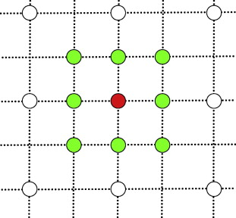
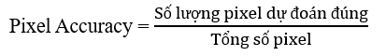
Pixel Accuracy
Công thức:
Cách hoạt động:
So sánh từng pixel giữa ảnh dự đoán (preds) và ảnh thật (masks).
Nếu giống nhau thì tính là đúng, khác là sai
Đếm số pixel đúng, chia cho tổng số pixel.

Slide 24
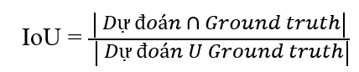
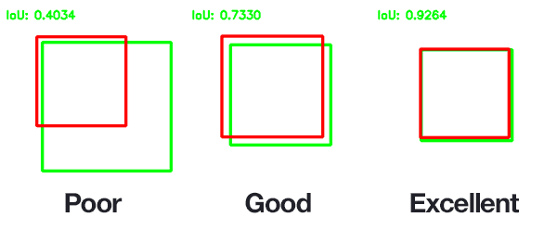
Mean IoU ( Mean Intersection over Union)
Công thức:
Mean IoU = Trung bình IoU trên tất cả các lớp
Cách hoạt động
Với từng class, tính vùng giao và vùng hợp giữa vùng được dự đoán và vùng thực tế.
Sau đó tính trung bình trên tất cả các lớp.

Slide 25
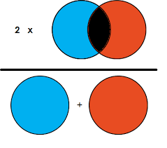
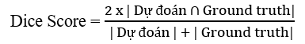
Dice Score (Dice Coefficient / F1 Score)
Công thức
Cách hoạt động
Nhấn mạnh vùng giao nhau bằng cách nhân đôi giao.
Rất gần với F1-score trong phân loại nhị phân.

Slide 26
THỰC NGHIỆM
05

Slide 27

Cấu hình chung của các thực nghiệm
Mô hình: UNet chuẩn (encoder-decoder), số lớp đầu ra: 12
Loss Function: Kết hợp CrossEntropyLoss + DiceLoss
Optimizer: Adam, LR = 1e-4
Batch size: 16
Epochs: 100
EarlyStopping: theo val_loss
Metric theo dõi: Loss, Pixel Accuracy, Mean IoU, Dice Score
Augmentation: Resize, HorizontalFlip, BrightnessContrast, Normalize (chuẩn ImageNet)

Slide 28
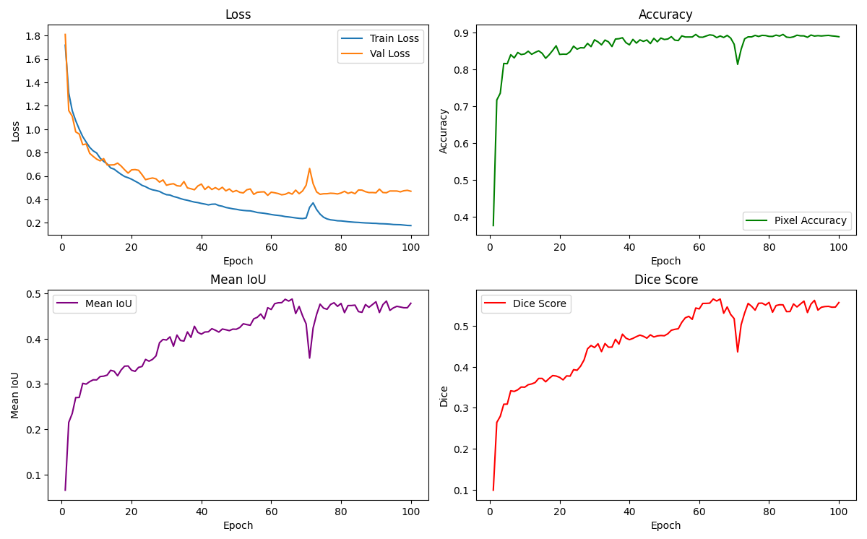
Tổng quan kết quả các lần thực nghiệm
Lần 1
Xuất hiện hiện tượng bất thường tại epoch ~70:
Loss tăng đột biến, sau đó giảm lại.
Accuracy, mIoU, Dice cũng bị tụt nhẹ rồi hồi phục.
Nhận xét: Có dấu hiệu overfitting nhẹ, không ổn định ở cuối quá trình

Slide 29
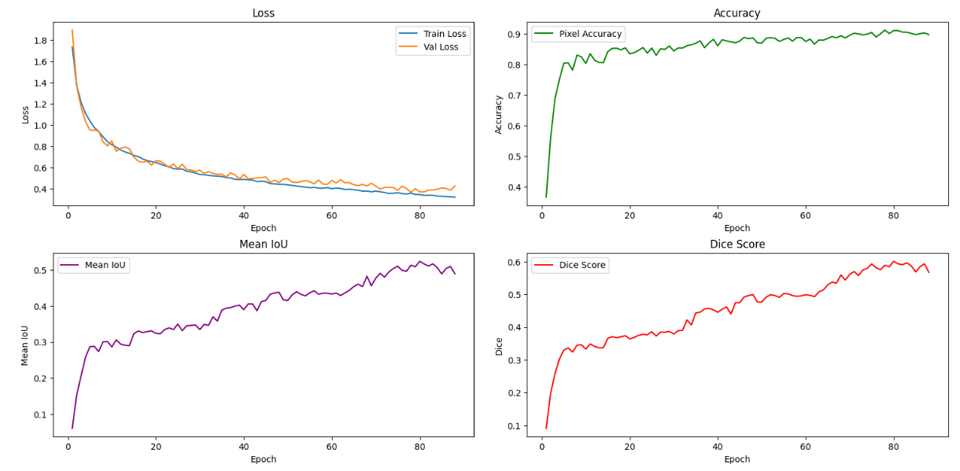
Tổng quan kết quả các lần thực nghiệm
Lần 2
Biểu đồ loss mượt, chênh lệch train/val rất nhỏ → generalize tốt.
Accuracy tăng đều và ổn định.
Mean IoU và Dice Score tăng liên tục, đạt ~0.52 và ~0.59.
Nhận xét: Học ổn định, hiệu suất ổn. Phù hợp để chọn mô hình final.

Slide 30
Tổng quan kết quả các lần thực nghiệm
Lần 3
Train & Val Loss giảm đều, không có overfitting.
Accuracy ổn định quanh ~0.9.
Mean IoU đạt ~0.53 → cho thấy mô hình học tốt ranh giới.
Dice Score đạt ~0.6 → mô hình học rõ vùng đối tượng nhỏ.
Nhận xét: Kết quả rất tốt, học ổn định và tiến bộ qua từng epoch. Phù hợp để chọn làm mô hình final

Slide 31
Nhận xét mô hình
1. Tính chính xác của mô hình
Mô hình UNet được huấn luyện trên tập dữ liệu phân đoạn CamVid đã đạt kết quả tốt với các chỉ số như:
Pixel Accuracy cao → cho thấy mô hình phân loại đúng phần lớn các pixel.
Mean IoU và Dice Score ở mức ổn định → thể hiện độ chồng khớp tốt giữa vùng dự đoán và vùng thực tế.
2. Hiệu quả khi kết hợp CrossEntropy và DiceLoss
Việc kết hợp cả hai hàm mất mát giúp mô hình:
Phân loại chính xác từng pixel (nhờ CrossEntropyLoss).
Giữ được hình dạng và ranh giới vùng đối tượng (nhờ DiceLoss).
Tránh được hiện tượng mô hình dự đoán toàn background hoặc bỏ qua lớp nhỏ như người đi bộ, biển báo.

Slide 32
Nhận xét mô hình
3. Tính ổn định và khả năng hội tụ
Mô hình hội tụ nhanh, loss giảm đều qua các epoch.
Nhờ sử dụng EarlyStopping theo mIoU, mô hình tránh được tình trạng overfitting, và giữ lại checkpoint tốt nhất.
4. Khả năng tổng quát trên tập test
Khi kiểm tra trên tập test, mô hình vẫn cho kết quả tốt, dự đoán đúng vùng đối tượng quan trọng.
Tuy nhiên, vẫn còn một số lỗi ở viền rìa đối tượng, đặc biệt là ở những lớp có diện tích nhỏ hoặc xuất hiện hiếm.
5. Điểm mạnh
Mô hình đơn giản, dễ huấn luyện, phù hợp cả trên CPU hoặc GPU.
Dễ mở rộng: có thể thay backbone hoặc tích hợp với mô hình UNet++.
6. Hạn chế
Vẫn còn sai sót với các đối tượng nhỏ hoặc có ranh giới không rõ ràng.
Chưa xử lý tốt các trường hợp mờ, nhiễu hoặc ánh sáng phức tạp nếu không tăng cường dữ liệu đầy đủ.

Slide 33
WEB VÀ API
05

Slide 34
KẾT LUẬN
Trong đề tài này, chúng em đã xây dựng và huấn luyện thành công mô hình UNet cho bài toán phân đoạn ảnh semantic segmentation với tập dữ liệu CamVid. Mô hình được tối ưu thông qua việc kết hợp hai hàm mất mát là CrossEntropyLoss và DiceLoss nhằm tận dụng ưu điểm của cả hai: phân loại chính xác từng pixel và giữ được tính toàn vẹn của vùng phân đoạn.
Quá trình huấn luyện mô hình đã đạt được các chỉ số đánh giá tốt như pixel accuracy, mean IoU, và dice score, cho thấy mô hình không chỉ dự đoán đúng theo từng lớp mà còn nhận diện chính xác ranh giới các đối tượng trong ảnh. Việc sử dụng kỹ thuật EarlyStopping giúp mô hình tránh được overfitting và lưu lại được phiên bản tốt nhất.
Tuy nhiên, mô hình vẫn gặp một số hạn chế khi xử lý các đối tượng nhỏ hoặc vùng phức tạp, điều này mở ra nhiều hướng cải tiến trong tương lai như áp dụng UNet++ hoặc tích hợp attention mechanism.
Tóm lại, mô hình UNet kết hợp với CrossEntropyLoss và DiceLoss là một giải pháp đơn giản nhưng hiệu quả cho các bài toán phân đoạn ảnh, đặc biệt trong môi trường có dữ liệu tương đối cân bằng và yêu cầu độ chính xác cao trong việc phân vùng đối tượng. Những kết quả và kinh nghiệm thu được từ bài toán này là nền tảng quan trọng để phát triển các hệ thống phân đoạn ảnh trong các lĩnh vực như giao thông, y tế, nông nghiệp, và các ứng dụng thị giác máy tính nói chung.

Slide 35


